Slide 1
SINH HỌC 9
TIẾT 24 – BÀI 19
MỐI QUAN HỆ GIỮA GEN VÀ TÍNH TRẠNG

Slide 2
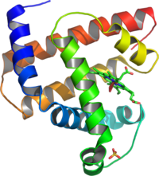
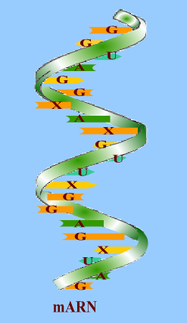
TÍNH TRẠNG
CỦA CƠ THỂ
Biểu hiện
?
PRÔTÊIN
Quy định
Quy định cấu trúc
Nhân tế bào
GEN
GEN
mARN
GEN
Khuôn mẫu
ADN

Slide 3
I. Mối quan hệ giữa ARN và Prôtêin
1. Vai trò của mARN
Tế bào
- Gen có trong thành phần nào của tế bào và có chức năng gì?
ADN(gen)
- Prôtêin được tổng hợp tại đâu của tế bào?
mARN
 mARN là dạng trung gian có vai trò truyền đạt thông tin về cấu trúc prôtêin sắp được tổng hợp từ nhân ra chất tế bào.
- Cấu trúc trung gian nào giúp gen truyền đạt thông tin quy định cấu trúc prôtêin? Cấu trúc không gian đó có vai trò gì?
mARN
chuỗi axit amin
(prôtêin)

Slide 4
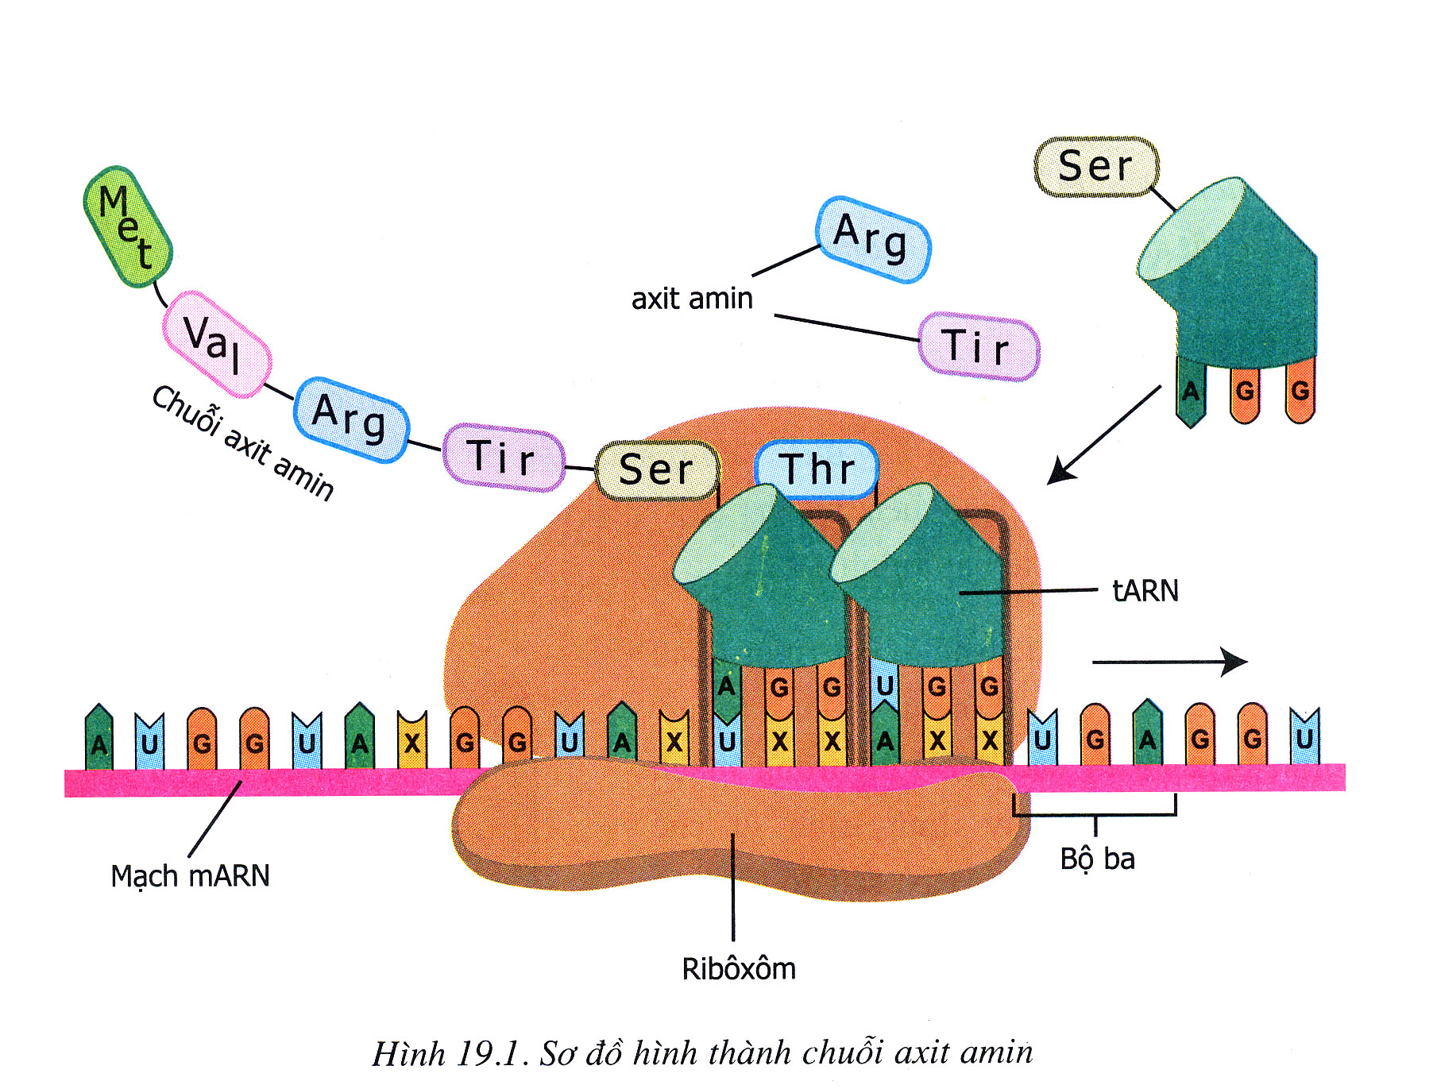
I. Mối quan hệ giữa ARN và Prôtêin
Các loại Nuclêotit nào ở mARN và tARN liên kết với nhau?
Tương quan về số lượng giữa axit amin và nuclêotit của mARN khi ở trong ribôxôm?
Cho biết thành phần tham gia tổng hợp chuỗi axit amin?

Slide 5
Các axit amin được liệt kê đầy đủ dưới bảng sau:
Tên axit amin | Viết tắt
Glycine | Gly
Alanine | Ala
Valine | Val
Leucine | Leu
Isoleucine | Ile
Methionine | Met
Phenylalanine | Phe
Tryptophan | Trp
Proline | Pro
Tên axit amin | Viết tắt
Serine | Ser
Threonine | Thr
Cysteine | Cys
Tyrosine | Tyr
Asparagine | Asn
Glutamine | Gln
Aspartic acid | Asp
Glutamic acid | Glu
Lysine | Lys
Arginine | Arg
Histidine | His
Ser
Thr
Val
Tir
Met
Arg

Slide 6
Arg
Thr
Ser
Met
Val
Ser
Arg
Thr
Val
Met
Arg
Tir
X
X
G
X
X
G
CÁC AXIT AMIN
A
U
G
U
A
A
G
U
G
X
G
G
Tir
Các tARN mang AXIT AMIN tương ứng
A
G
U
RIBÔXÔM
G
G
G
G
X
G
G
A
G
A
U
A
A
X
X
X
X
A
X
U
U
U
U
U
MÃ MỞ ĐẦU
mARN (mạch khuôn)
MÃ KẾT THÚC

Slide 7
2. Sự hình thành chuỗi axit amin:
- mARN rời khỏi nhân đến ribôxôm để tổng hợp prôtêin.

Slide 8
Ser
Thr
Val
Thr
Arg
Tir
Ser
Val
Met
Arg
Met
Arg
A
U
X
G
X
Tir
X
U
G
X
G
U
G
G
A
X
A
G
A
A
U
U
Gly
X
G
G
X
A
X
G
G
G
G
X
G
G
A
G
A
U
A
A
X
X
X
X
A
X
U
U
U
U
U
mARN (mạch khuôn)
MÃ MỞ ĐẦU
MÃ KẾT THÚC

Slide 9
Ser
Ser
Thr
Arg
Val
Arg
Met
Arg
Val
G
Thr
X
G
X
A
Tir
G
Tir
A
U
X
Gly
X
G
G
X
G
U
U
G
A
A
G
U
X
A
Met
X
X
A
U
G
G
G
G
X
G
G
A
G
A
U
A
A
X
X
X
X
A
X
U
U
U
U
U

Slide 10
Ser
Tir
Thr
Thr
Val
Arg
Met
Ser
Arg
A
U
Arg
G
X
G
Tir
A
U
G
U
Gly
X
G
G
G
A
G
X
X
G
X
A
Met
Val
X
X
X
U
A
A
U
G
G
G
G
X
G
G
A
G
A
U
A
A
X
X
X
X
A
X
U
U
U
U
U

Slide 11
Ser
Tir
Thr
Thr
Val
Arg
Met
Ser
Arg
A
U
X
G
G
X
A
U
G
U
Tir
A
U
Gly
X
G
G
G
A
G
Met
Val
Arg
X
A
X
X
X
X
G
U
A
G
G
G
G
X
G
G
A
G
A
U
A
A
X
X
X
X
A
X
U
U
U
U
U

Slide 12
2. Sự hình thành chuỗi axit amin:
- mARN rời khỏi nhân đến ribôxôm để tổng hợp prôtêin.
- Các tARN mang axit amin đến ribôxôm liên kết với mạch mARN theo NTBS.
- Khi ribôxôm dịch một nấc gồm 3 nu trên mARN sẽ tạo 1 axit amin nối tiếp.

Slide 13
Met
Ser
Thr
Thr
Val
Arg
X
Ser
A
Arg
U
A
U
G
X
Tir
U
G
X
Gly
A
U
X
G
G
G
A
G
Met
Val
Arg
Tir
X
A
X
X
G
X
A
G
U
G
G
G
G
X
G
G
A
G
A
U
A
A
X
X
X
X
A
X
U
U
U
U
U

Slide 14
Arg
Arg
Val
Met
Arg
Tir
Thr
X
X
X
X
U
G
A
U
A
X
A
U
X
G
G
G
G
U
Gly
X
A
Met
Val
Arg
Tir
X
Ser
G
G
A
A
G
U
G
G
G
G
X
G
G
A
G
A
U
A
A
X
X
X
X
A
X
U
U
U
U
U

Slide 15
Tyr
Arg
Ser
Met
Tir
Val
Arg
X
X
U
G
G
A
X
A
G
X
A
X
U
U
G
A
Gly
A
U
X
G
G
Met
Val
Arg
X
A
Tir
X
Ser
Thr
G
G
G
A
U
G
G
G
G
G
X
G
G
A
G
A
U
A
A
X
X
X
X
A
X
U
U
U
U
U

Slide 16
Arg
Ser
Met
Val
Tir
Arg
X
X
G
G
X
X
A
G
U
A
A
U
G
A
Gly
U
X
G
G
Met
Val
Arg
Tir
Ser
Thr
X
A
X
G
U
G
G
G
G
G
X
G
G
A
G
A
U
A
A
X
X
X
X
A
X
U
U
U
U
U

Slide 17
Arg
Ser
Met
Val
Tir
Arg
X
X
G
G
X
X
A
G
U
A
A
U
G
A
Gly
U
X
G
G
Met
Val
Arg
Tir
Ser
Thr
X
A
X
G
U
G
G
G
G
G
X
G
G
A
G
A
U
A
A
X
X
X
X
A
X
U
U
U
U
U

Slide 18
Arg
Ser
Met
Val
Tir
Arg
X
X
G
G
X
X
A
G
U
A
A
U
G
A
U
X
G
G
Chuỗi axit amin
Met
Val
Arg
Tir
Ser
Thr
G
G
G
G
X
G
G
A
G
A
U
A
A
X
X
X
X
A
X
U
U
U
U
U

Slide 19
Sử dụng các từ cho sẵn để hoàn thành bài tập sau: riboxom, axit amin, protein, mARN, ADN, tARN, rARN.
Quá trình hình thành chuỗi axit amin
mARN rời khỏi nhân TB đến ….................để tổng hợp .................
2. Các tARN mang....................... đến …............ liên kết với mạch với
................. theo NTBS.
3. Khi …............. dịch đi 1 nấc gồm 3 nu trên …............ sẽ tạo 1
.................... nối tiếp.
4. Khi ................. dịch chuyển hết chiều dài của mạch ..................thì
chuỗi axit amin được tổng hợp xong.
ribôxôm
prôtêin
axit amin
ribôxôm
mARN
ribôxôm
mARN
axit amin
ribôxôm
mARN
Notes:
19
Qu¸ tr×nh tæng hîp aa

Slide 20
2. Sự hình thành chuỗi axit amin:
Sự hình thành chuỗi axit amin dựa trên nguyên tắc nào?
Nguyên tắc tổng hợp :
+ Khuôn mẫu (mARN).
+ NTBS (A – U; G – X).

Slide 21
II. Mối quan hệ giữa gen và tính trạng
Gen
(1đoạn ADN)
- A - T - G - G - T - A - X - G - G - T - A - X -
| | | | | | | | | | | |
- T - A - X - X - A - T - G - X - X - A - T - G -
mARN
- A - U - G - G - U - A - X - G - G - U - A - X -
Chuỗi A. amin
Met
Val
Arg
Tir
Tính trạng

Slide 22
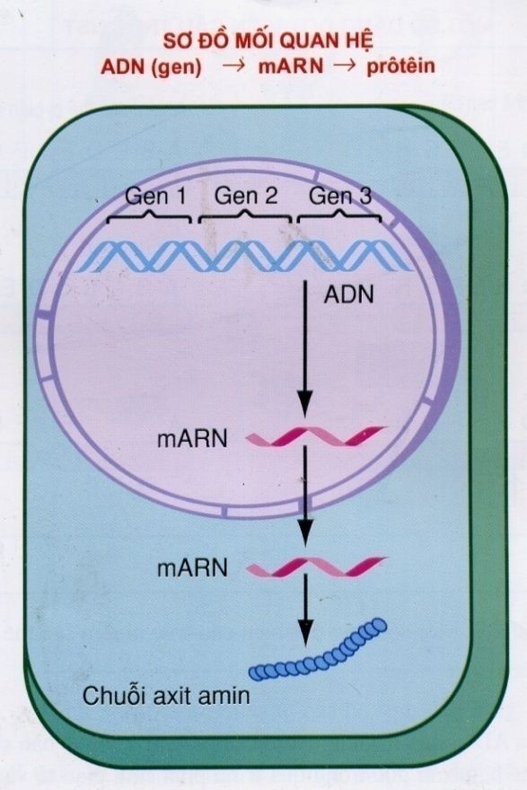
1. Mối quan hệ
Gen
(1 đoạn ADN)
Khuôn mẫu
Khuôn mẫu
Tham gia
biểu hiện
mARN
Protein
Tính trạng
Notes:
Mèi liªn hÖ

Slide 23
Hoàn thành bài tập điền từ sau:
2. Bản chất mối quan hệ giữa gen và tính trạng
nuclêôtit trên ADN
4
- Trình tự các ......................................quy định trình tự các ........................................, trình tự các nucleotit trên mARN quy định trình tự các ................... của phân tử Prôtêin, protein tham gia vào hoạt động cấu trúc, hoạt động sinh lí và biểu hiện thành tính trạng.
nuclêôtit trong mARN
5
6
axit amin

